Slide 1
媒体制作与编辑
文字
图形、图象
动画
声音
视频

Slide 2
文字制作的几个问题
一.输入方法 :
1.键盘输入
2.扫描输入（OCR方法,主要针对印刷体）
3.手写输入（特殊的笔输入）
4.语音输入（最人性化的输入方法， STT）

Slide 3
语音识别系统的分类：
（1）按可识别的词汇量多少划分（3种）：小词汇量（<100），中词汇量（>100 and <1000）,大词汇量（>1000）
（2）按照语音的输入方式划分（3种）：
孤立词语音识别，连接词语音识别（词与词之间有连接信息），连续语音识别（即对自然语言）
（3）按发音人划分（3种）：
特定人语音识别，限定人语音识别，非特定人语音识别

Slide 4
语音合成 ：
与语音识别对应的是语音合成,即语音输出：常用方法两种，一是录音/重放，二是文－语转换（TTS）。第二种方法是基于声音合成技术的一种声音产生技术，它可用于语音合成和音乐合成。
对应就有两个档次的技术：一是有限词汇的输出（录音/重放），二是基于语音合成技术的文－语转换（TTS）。
语音合成的例子：
科大讯飞语音合成 (刘庆峰 )

Slide 5
二.常用文字处理软件（特效字制作）
写字板，Wps97，Wps2000，Word97，Cool3d，Photoshop，3ds(max)等

Slide 6
三.如何解决文字（汉字）与字库的依赖关系问题
安装Windows时，宋体、仿宋体、楷体、黑体等几种标准字体被默认安装。其他字体需由用户自己加装。因此，在中文Windows下使用这几种标准字体一般没有问题。
为了使开发的多媒体系统能在不同的Windows 环境下（如英文版或没有安装标准字体以外的其他字体）正确显示你所设定的汉字字体，要把汉字做成图象媒体类型。
文字媒体和图像媒体的优缺点

Slide 7
字库类型
点阵字库（Bitmap）
矢量字库
曲线字库

Slide 8
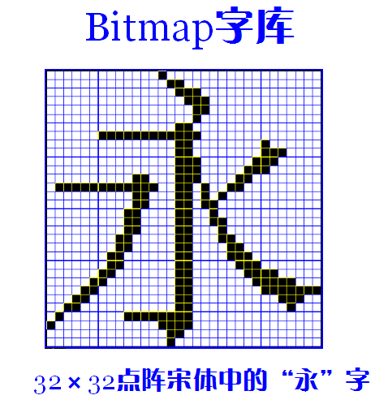

特点：存贮容量小
以16X16点阵为例,GB一二级汉字6763个：
16X16/8X6763=216416(Byte )=211KB

Slide 9
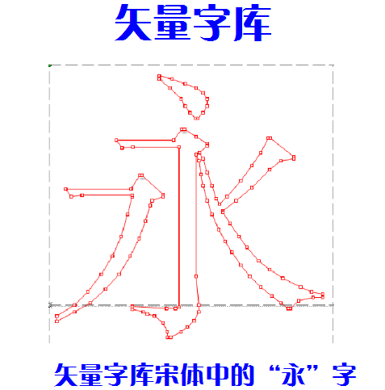

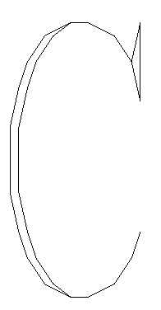
一定程度放大可以，但再放大出现折线感

Slide 10
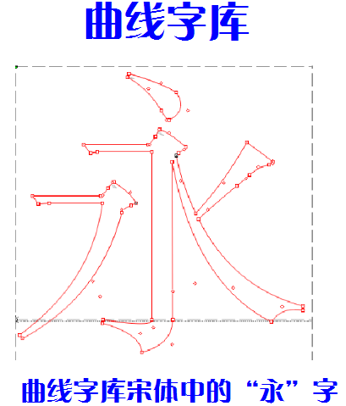
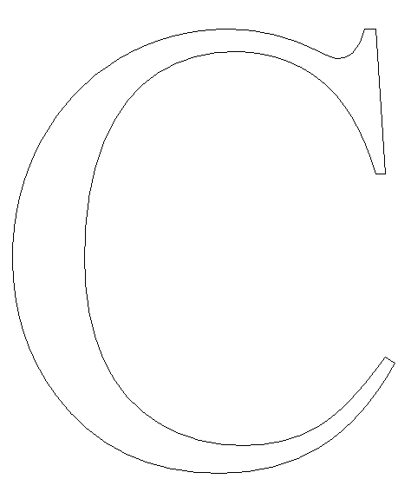
采用二次B样条曲线及直线来描述字体外形轮廓

Slide 11

CAD系统用的是单线体矢量字库

Slide 12

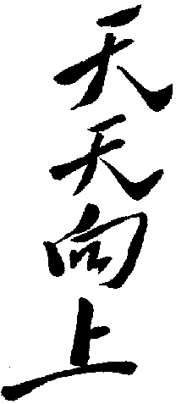

四．题词、题字：
制作为图象或动画
字库官司

Slide 13
图形、图象
一．基本概念：
图形：由点、直线、圆、圆弧、文字、椭圆等构成。主要用来描述比较规则的图，如工程图，地形图等等。一般说来，用图形描述一幅图比较节省空间。广泛使用的图形软件：AutoCAD
图象：图象由描述图象中各个象素点的亮度强度及颜色值的数据组成。常用来描述复杂不规则的图，如自然景物等。占用空间较大。

Slide 14
图象所占空间大小和质量取决于图象分辨率和颜色深度。
图象分辨率也就是图象幅面，即图象的水平点数乘以垂直点数（图象的高乘宽）。
图象颜色深度指用几位二进制数来表示图象中每个点的亮度和颜色信息。常用的颜色深度有：
1位：即黑白二值
4位：16色
8位：256色
16位：65,536色，高彩色
24位：16,772,216色,真彩色

Slide 15
图象占空间大小=图象分辨率X颜色深度/8（Byte）
一张分辨率为640X480的真彩色图象占用空间大小为(未压缩)：640X480X24/8=921600(Byte)=900(KB)
一张分辨率为1024X768的真彩色图象占用空间大小为（未压缩）：1024X768X24/8=2359296(Byte)=2.25MB

Slide 16
图形与图象的区别
对象 特点 | 图形 | 图像
得到方式的不同 | 由计算机绘制而成 | 外部设备捕捉得到
存储方式的区别 | 图形文件中是一组图形指令的集合 | 像素的位置信息和颜色信息（与颜色空间有关）
占用存储空间 | 小 | 大
存储空间与描述对象的复杂程度（不压缩情况下） | 有关 | 无关
对描述对象的编辑 | 方便 | 不便
对被描述对象的精度 | 准确表示3D景物，易于生成 所需要的不同视图 | 3D 景物的信息已部分丢失， 很难生成不同的视图
对CPU的消耗（显示速度） | 生成视图需要复杂的计算（慢） | 不需要（快）
对景物描述的难度 | 自然景物的表示很困难 | 不困难
缩放 | 不变形 | 放大会变形

Slide 17
二．常用图形图象文件格式：
图形文件格式 | 主要使用软件或开发商 | 主要特点
Eps | 苹果Mac机，Adobe | PostScript语言描述的一种ASCII码文件格式，主要用于排版、打印
Wmf | Microsoft，Windows | 文件短小、图案造型化的特点，整个图形常由各个独立的组成部分拼接而成，其图形往往较粗糙。
Cdr | Corel Draw
Ai | Adobe Illustrator
Dwg | Autodesk, AutoCAD
Dxf | Autodesk,AutoCAD | 以ASCII码方式存储文件，在表现图形的大小方面十分精确。许多软件都支持DXF格式的输入与输出。
3ds(Max) | Autodesk,3DS(3DSMax)
Svg | 由World Wide Web Consortium（W3C）联盟开发 | 可缩放的矢量图形。基于XML

Slide 18
图像文
件格式
 | 主要使用软件或开发商 | 主要特点
Bmp | Microsoft开发 | 单色、16色、256色、全彩色（24位，不压缩）
Pcx | Zsoft公司在80年代初期设计 | 使用RLE压缩方法
Pic | 属于Mac机上使用的一种格式
Tif | Aldus公司和Microsoft | 可用LZW压缩，支持α通道
Tga | 美国Truevision公司 | 可支持32bit真彩色（α通道）
Jpg | 联合图像专家组 | 占用空间小，有损压缩
Pcd | KODAK开发的Photo CD格式
Png | Macromedia公司Fireworks的文件格式 | 无损压缩图像文件格式，汲取了GIF和JPG二者的优点，支持透明
Gif | CompuServe公司 | 方便网络传送图像数据, 能够存储多张图像, 最多256种颜色，采用LZW压缩
Psd | Adobe公司，Photoshop | 支持图层、通道、遮罩等多种设计的样稿，占用空间大

Slide 19
三．图象的获取途径：
1．买现成的图象库
2．由专门软件制作
3．利用扫描仪（数字照相机）
4．利用摄像机（录像机）捕捉
5 ．网上资源
6 ．利用软件捕捉屏幕： Windows:PrintScreen,Alt+PrintScreen
SnagIt,Hypersnap,Capture

Slide 20
四．常用图象处理软件
画图
PhotoStyler
Imagestar
CorelDraw
Photoshop
PhotoImpact
PhotoExpress(我形我速)

Slide 21
动 画
分类：
基于模型的动画：根据数学和物理模型，通过计算机模拟物体运动；
智能计算机动画：第一类技术溶入一些人工智能技术
模型动画：
*关键帧动画：主要采用插值方法
*变形动画
*过程动画
*关节动画和人体动画

Slide 22
变形动画 ：
*与物体表示相关的变形方法
*与物体表示无关的变形方法
*图象变形方法 ：交溶技术（淡入淡出 ）和morph（指定一变换，把一幅图象变为另一幅 ）
过程动画 ：
*粒子系统(模拟不规模糊物体的动画景物生成。每个粒子多要经历“出生”“运动”“成长”“死亡”几个阶段)
*群体动画(动物运动，有随机性又有一定的规律性)
关节动画和人体动画：最富挑战性的课题，自由度多，运动复杂，形状不一,表情复杂。

Slide 23
常用动画制作软件
二维:
Animator (Dos,*.flc,*.fli)
Animator pro (Dos,*.flc,*.fli)
Animator Studio (Win3.x,*.flc,*.fli,*.avi)
Flash
三维:
3DS1.0---4.0 (Dos, *.flc,*.fli)
3DS Max 1.0--9.0 ，2008，2009，2010，2011
其他：Cool3D(文字），Maya(角色动画 )，Softimage（娱乐业和影视业） , Rhino(工业设计)…...

Slide 24
常用动画（视频）文件格式
文件格式 | 主要使用软件或开发商 | 主要特点
Flc(i) | Autodesk, animator, 3ds | 256色,无声
gif |  | 256色，文件较小，无声
avi | MICROSOFT
Mov(qt) | Adobe, Quicktime | 流媒体
mmm | MICROSOFT
Swf，flv | Macromedia, flash | 流媒体
Rm(rmvb) | Network，realplay | 流媒体(始创者)
Mpg(dat)，Vob | 国际标准 | Mpeg1，MPEG2
Mpv | Mpeg1 | Mpg中的图像部分，无声
asf | MICROSOFT | 流媒体
wmv | windows movie maker | 适合网络传输
序列图象文件 |  | 一帧存为一幅图像

Slide 25
3DSMAX动画制作
3DSMAX动画制作的三要素 :
造型（模型）、灯光和摄像机
造型是基础，建立造型的常用方法 :
一是由动画软件本身提供的造型功能
二是利用其他软件（如AutoCAD）建立造型。复杂精确的造型一般采用后一种方法建立。

Slide 26
造型中的物体通常要赋给一定的材质，常用如下两种材质：一是象金属、塑料等是以各种参数（如颜色、反光度等）定义出来的；二是象大理石、木材等有一定纹理的材质则主要是以图片形式贴出来的（贴图）。
灯光有三种类型：
*环境光(Ambient):指整个环境的光线亮度，一直存在。
*泛光灯(Omni)：向周围散发光亮的点光源可设置不同颜色和强度。对被照物体的影响与距离和角度有关。
*聚光灯(Spot): 产生一条光柱，光柱范围以外的物体照不到。

Slide 27
产生动画的几种基本方式：
移动（Move）
旋转(Rotate)
变比(Scale)
压缩(Squash)
参数改变
变形(Morph)
以上六种方式可作用与物体，而移动和旋转也可作用与摄象机和灯光。

Slide 28
声 音
声音的种类：语音，音乐，音效
声音三要素：响度（音强 ）、音调、音色
响度：人耳对声音强弱的主观感觉，响度和声波振动的幅度有关 （音量大小）
音调：人耳对声音高低的感觉，音调主要与声波的频率有关
音色：音色是人们区别具有同样响度、同样音调的两个声音之所以不同的特性 （区别不同乐器、不同人）
多媒体中常用的声音文件格式 ：

Slide 29
声音文件格式 | 主要使用软件或开发商 | 主要特点
Wav | 微软 | 波形，文件大
Mp3(mpa,mp2,mp1) | Mpeg-1 | 波形,文件小
Cda | CD唱片 | 波形,不压缩，文件大
Mid(rmi,sng,seq) | 数字乐器接口国际标准 | 乐谱，文件小
Voc | 创新公司声霸卡 | 波形，文件大
Cmf | 创新公司声霸卡 | 乐谱，文件小
Rm(ra) | RealNetworks | 波形声音流媒体
Vox | macromedia | 波形语音，文件小
Swa | macromedia | 波形，文件小
Wma(asf) | 微软 | 波形,流媒体
Aif(aiff) | apple | 波形声音,
au | Sun和NeXT公司,Unix | 波形声音
snd | apple | 波形声音
Mp4 | GMO(Global music one)公司,mpeg-2 | 文件比mp3小

Slide 30
波形声音和Midi音乐（音效）
普通的声音文件（*.wav文件）是计算机直接把声音的模拟信号经过取样——量化处理，变成与声音波形对应的数字信号，记录在计算机的储存介质中。
MIDI (Music Instrument Digital Interface 的缩写)，翻译过来就是“数字化乐器接口”。MIDI文件不是直接记录乐器的发音，而是记录了演奏乐器的各种信息或指令，如用哪一种乐器，什么时候按某个键，力度怎么样等等，至于播放时发出的声 音，那是通过播放软件或者音源的转换而成的。因此MIDI文件通常比声音文件小得多，一首乐曲，只有十几K或几十K，只有声音文件的千分之一左右，便于储 存和携带 。Mid存放的是曲谱 。

Slide 31
影响数字化波形声音质量和存储量的三个主要因素：采样频率，样本位数，声道数
采样频率：标准频率11.025KHz，22.05KHz，44.1KHz
样本位数：8位和16位
声道数：单声道和双声道
一秒钟未压缩wav文件占用空间大小为：
采样频率*样本位数*声道数/8（字节）
CD音质是指：44.1KHz采样，16位，双声道
一分钟CD音质占用空间=44.1*1000*16*2*60/8=
10584000（字节）=10.09MB

Slide 32
制作WAV文件的录音源
1．已有的WAV文件
2．CD唱片
3．MIDI文件
4．麦克风
5．线入（音响的声音输出接到声卡的线入）
6 ．其它软件中的声音

Slide 33
常用声音制作编辑软件
录音机
WaveEdit
Wavestudio
CoolEditPro
GoldWave
MediaStudio
Cakewalk （Sonar）
解霸……

Slide 34
视 频
视频由声音和图象两部分组成
声音是波形音频
影响视频质量和存储量的因素：
声音部分如前所述，图像部分：分辨率（宽和高），颜色深度，帧速率
每秒图象部分占用空间大小为：
帧速率*宽*高*颜色深度/8（字节）

Slide 35
视频编辑制作常用软件
Video For Windows(VFW)
Microsoft Windows Movie Maker
Adobe Premiere
Ulead MediaStudio
Ulead MorphStudio
Ulead Videostudio(会声会影）
After Effects
Hollywood
豪杰解霸

Slide 36
Premiere典型例子介绍
两段视频的简单连接（在同一Track中实现）。
慢（快）镜头效果。
两段视频实现淡入淡出的连接。
叠加字幕（图象）
抠像(Transparency)
转场（过渡）效果（Transition）。
滤镜特技(Filter)
与Photoshop结合实现超现实特技。
生成格式为AVI的声音文件（无图像）

